Slide 1

Notes:
Présentation de l’association et de ses domaines de compétences, 1200 adhérents pour l’année 2025 (avril 2025)

Slide 2
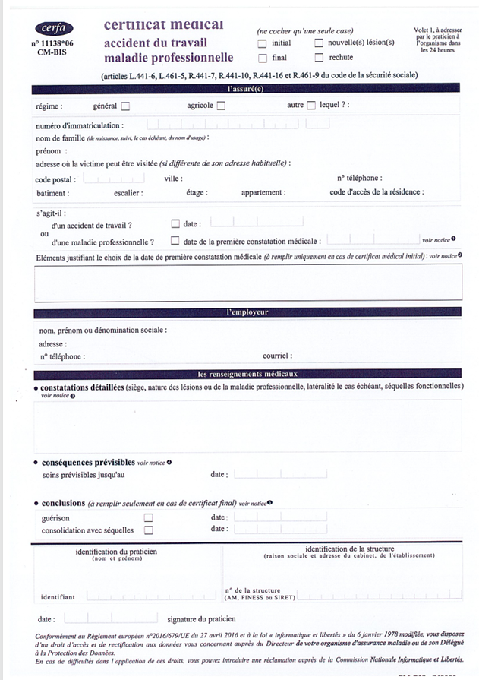
Le CMI, certificat médical initial
Un CERFA dédié au certificat médical initial
Ou rédaction sur papier à entête
Mais éviter de télétransmettre car le dossier n’est pas complet
Les pièces médicales indispensables: CR consultation, CR scanner, EFR, gaz du sang
Anapaths, fiches RCP, CR opératoire pour les cancers

Slide 3

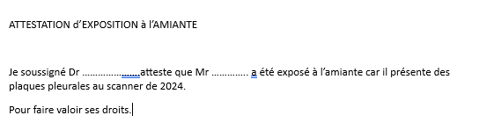
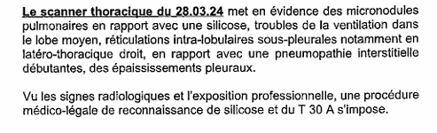

Slide 4
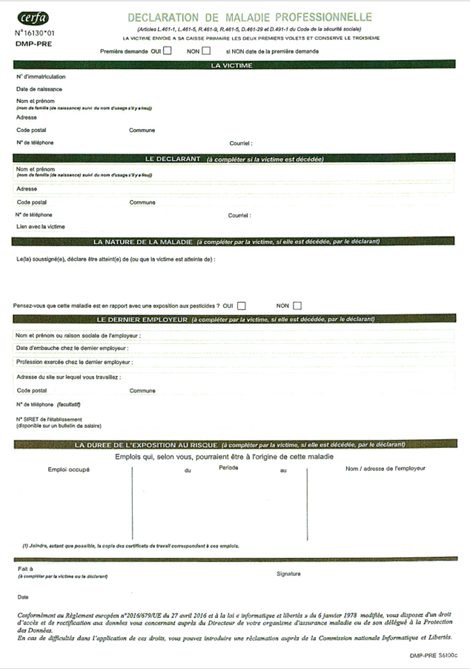
La déclaration de maladie professionnelle:

Slide 5
L’instruction d’une déclaration de maladie professionnelle (DMP) par la caisse de sécurité sociale
A réception d’une DMP, la caisse doit respecter les délais d’instruction et:
  Soit prendre en charge la maladie car elle est désignée dans un tableau et que la victime remplit les deux autres conditions du tableau (délai de prise en charge et liste des travaux).
  Soit transmettre la demande au CRRMP (comité régional de reconnaissance maladie professionnelle):
    Lorsque la maladie est désignée mais que la personne ne remplit pas l’une des deux autres conditions : exigence d’un lien direct entre le travail et la pathologie.
    Lorsque la maladie n’est pas désignée dans un tableau mais que le taux d’IPP prévisible est d’au moins 25% : exigence d’un lien direct ET ESSENTIEL entre le travail et la pathologie.

Slide 6
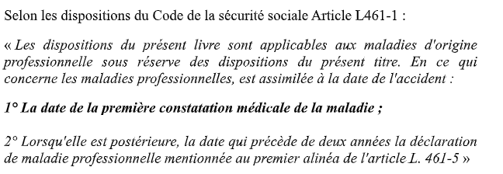
La consolidation: date de départ de l’indemnisation

Slide 7
La CRA (commission recours amiable)
La CMRA (commission médicale recours amiable)
La commission de recours amiable est saisie si il y a désaccord avec la caisse de sécurité sociale sur le côté professionnel: refus de prise en charge par exemple car la personne a dépassé les délais de prise en charge, ne respecte pas les conditions du tableau, désaccord sur le salaire de référence...
La CMRA est saisie quand il y a désaccord du côté médical: taux d’IPP, refus maladie.

Slide 8
Les refus de CRRMP que nous contestons au tribunal: refus côté professionnel
  Comme l’avis du CRRMP ne s’impose pas au tribunal, s’il revient négatif, nous demandons au tribunal de juger que la maladie est d’origine professionnelle.
  Pour ce faire, nous produisons toutes les données accessibles (monographies CIRC, précédents avis de CRRMP revenus positifs pour la même exposition par exemple)
  Exemple : Mme R., veuve de victime d’un LNH (lymphome non hodgkinien) ayant travaillé sur la plateforme chimique TOTAL. CRRMP négatif, mais le tribunal nous donne gain de cause. La caisse ne fera pas appel.

Slide 9

La particularité des maladies de l’amiante: le FIVA (fond d’indemnisation des victimes de l’amiante)
Notes:
Évoquer les difficultés avec le FIVA: augmentation des refus du FIVA.

Slide 10
La Faute Inexcusable de l’Employeur
Majoration de la rente de la victime OU de la veuve en cas de décès imputable + préjudices personnels.
En cas de décès, les proches ont besoin d’un certificat médical expliquant la cause du décès.
Ce n’est pas une « course à l’indemnisation » mais la reconnaissance légitime d’un droit.

Slide 11
Les veuves des générations actuelles de retraités ont peu ou pas travaillé, la rente de conjoint survivant devient leur principale source de revenu.
Exemple concret d’indemnisation par la CA de METZ:
  MP 30A, 10% d’IPP, victime âgée de 60 ans : 15.000 euros à 20.000 euros
  Cancer hors FIVA, victime âgée de 60 ans : 50.000 à 80.000 euros

Slide 12
Merci pour votre attention

Slide 13
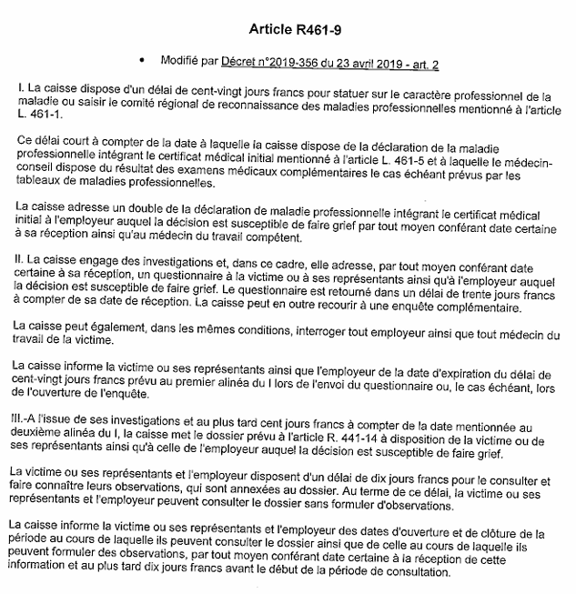

Slide 14
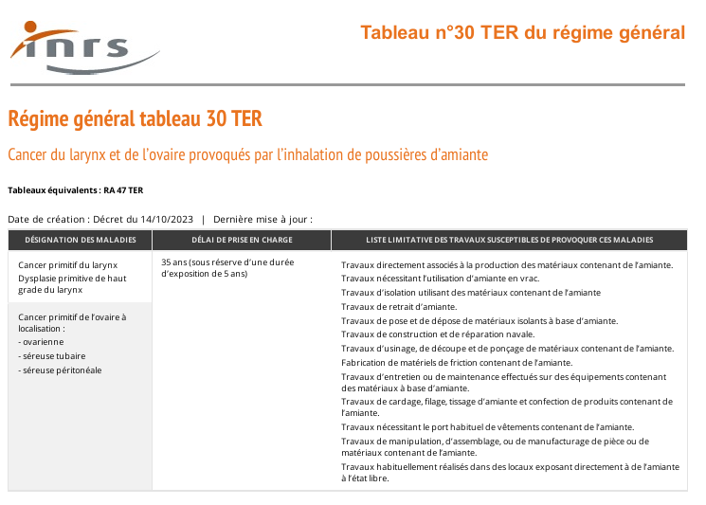

Slide 15
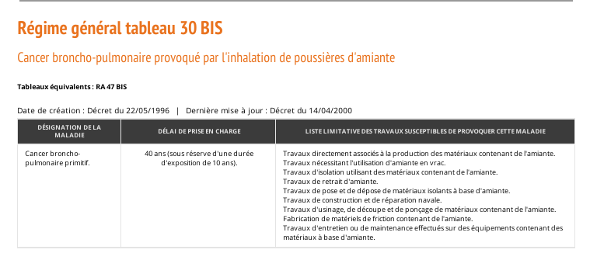

Slide 16
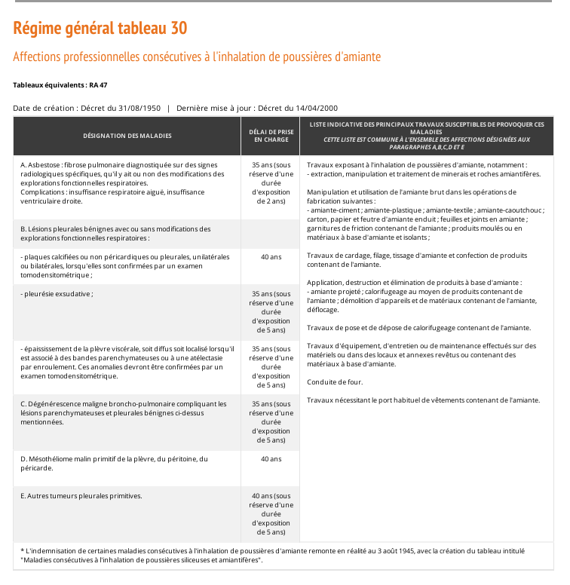

Slide 17
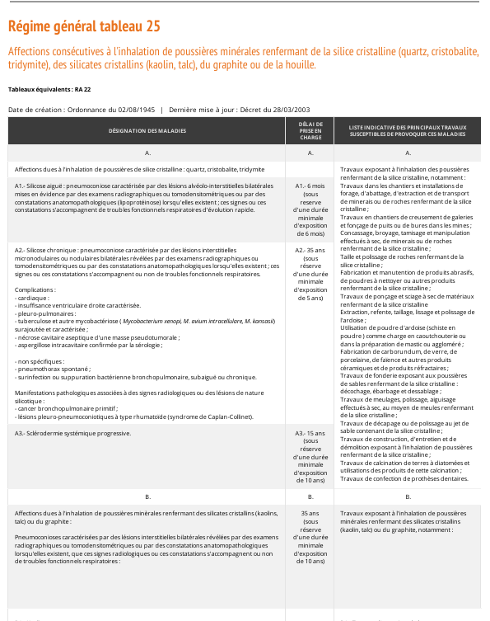

Slide 18
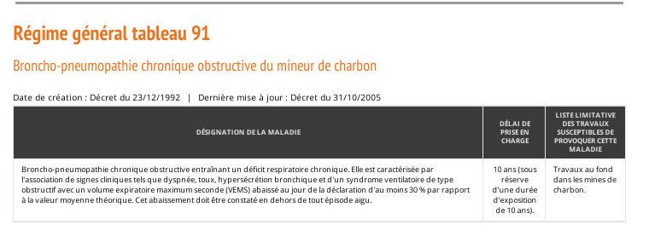

Slide 19
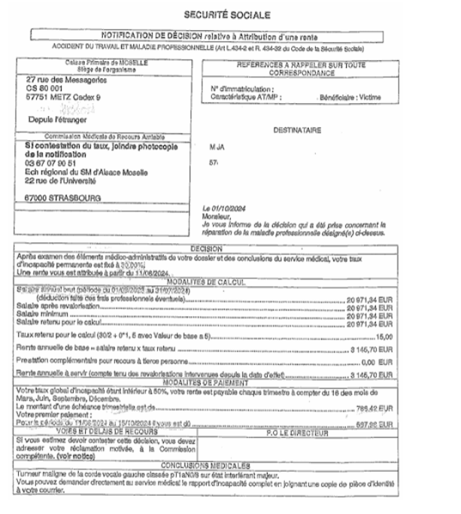
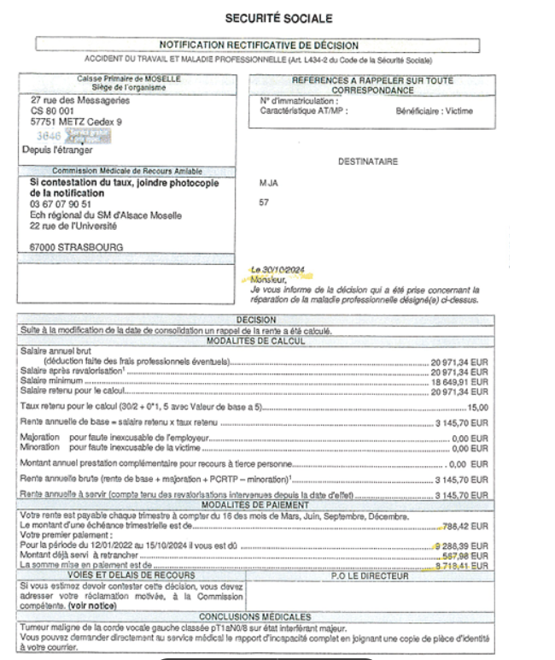

Slide 20
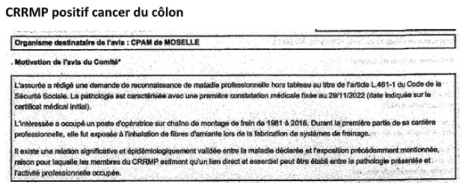
Cancer du côlon Hors Tableau
Notes:
Mais encore des problèmes avec des CRRMP en France qui justifient le refus de reconnaissance en maladie professionnelle en écrivant que les connaissances scientifiques sont insuffisantes.

Slide 21
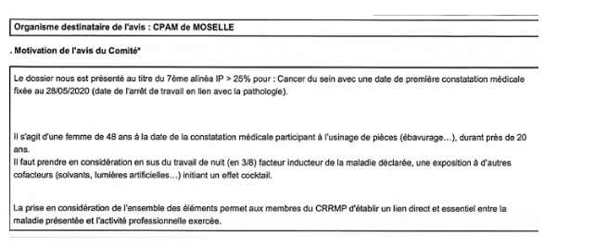
Cancer du sein Hors Tableau

Slide 22
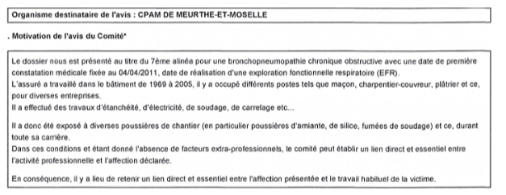
BPCO Hors Tableau
Notes:
Demande de décès imputable en cours

